Slide 1
Formality
使用指南

Slide 2
提 纲
检查RTL与GATE网表
检查GATE网表和插入扫描链的GATE网表
检查带有扫描链和JTAG链的GATE网表和插入扫描链的GATE网表

Slide 3
一. 检查RTL与GATE网表
RTL源代码：drink_machine.v
门级网表： drink_machine_netlist.v
检查文件drink_machine.v和门级网表drink_machine_netlist.v的功能一致性
设置RTL源代码drink_machine.v为reference design
设置门级网表drink_machine_netlist.v为Implementation design

Slide 4
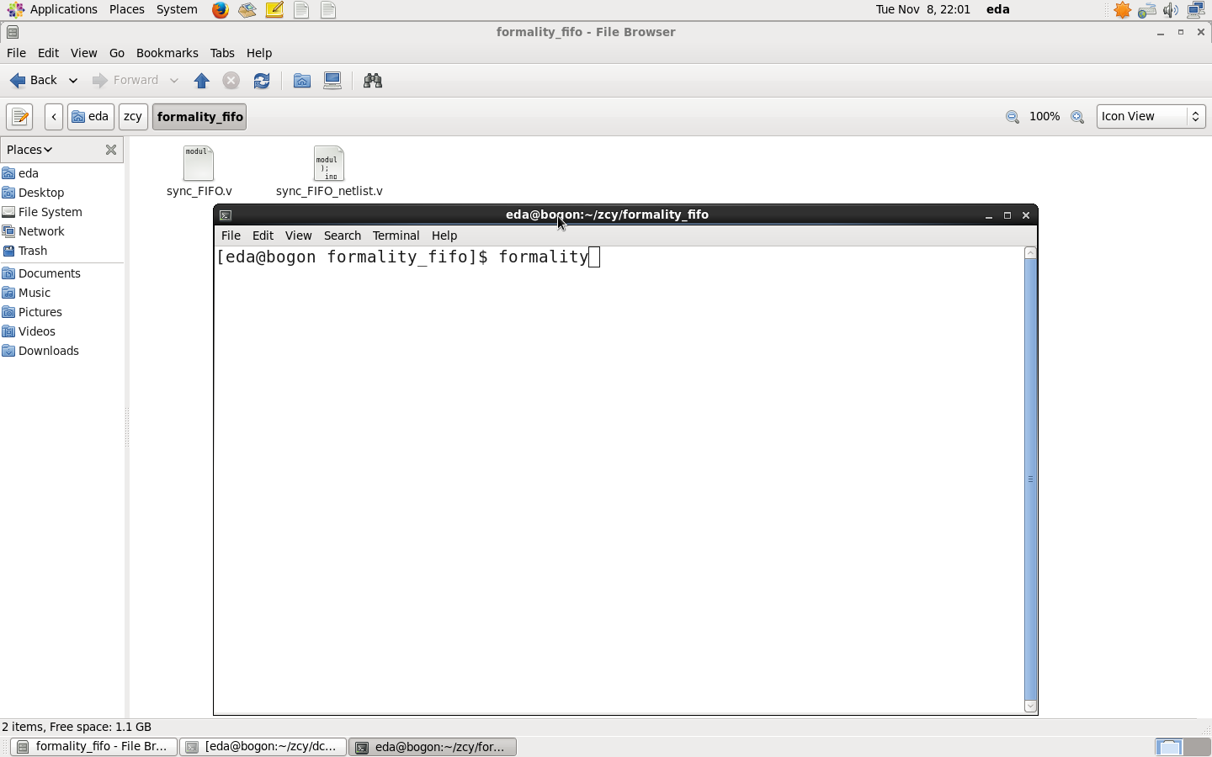
（一）图形用户界面进行形式验证
进入Terminal：
输入formality

Slide 5
1.1 设置reference design
点击formality图形界面的reference按钮，进入Read Design File
点击Verilog按钮，出现添加Verilog文件的对话框。
找到原始RTL代码，本实例下为drink_machine.v文件，点击Open按钮,打开drink_machine.v源代码。

Slide 6
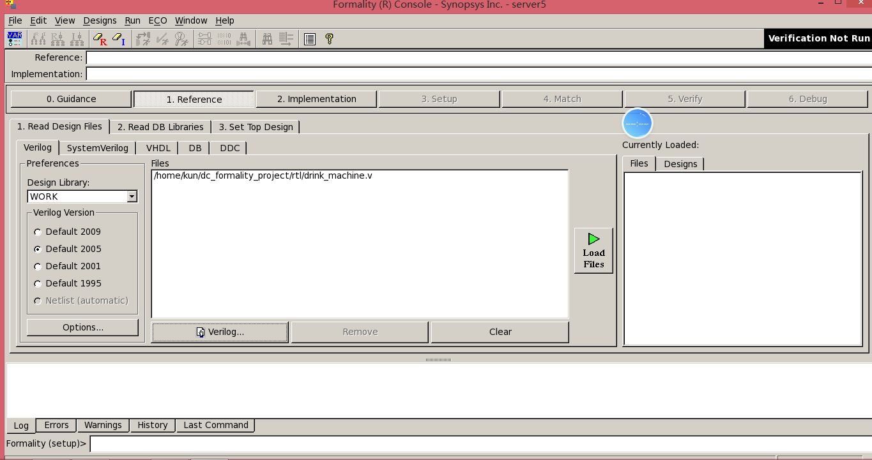

Slide 7
1.2 设置搜索目录
点击option按钮，出现set verilog read option对话框,
选择Variable,在DesingWare root directory(hdlin_dwroot)出输入DC工具的安装目录：/tool/snps/syn201806

Slide 8
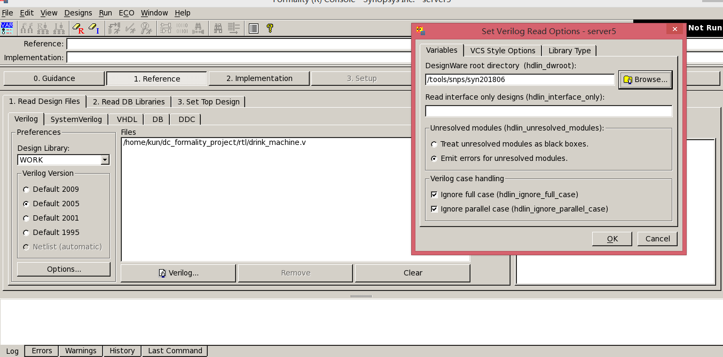

Slide 9
1.3 加载Technology library
选择Read DB Libraries按钮，点击DB…按钮，出现Add DB Files对话框
选择class.db库
(/tool/snps/syn201806/libraries/syn/class.db )，
确保 Read as share library被选中
点击LOAD Files，加载库文件。

Slide 10
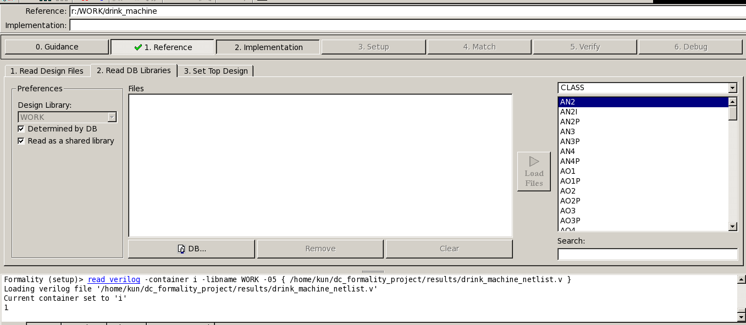
1.3 加载Technology library

Slide 11
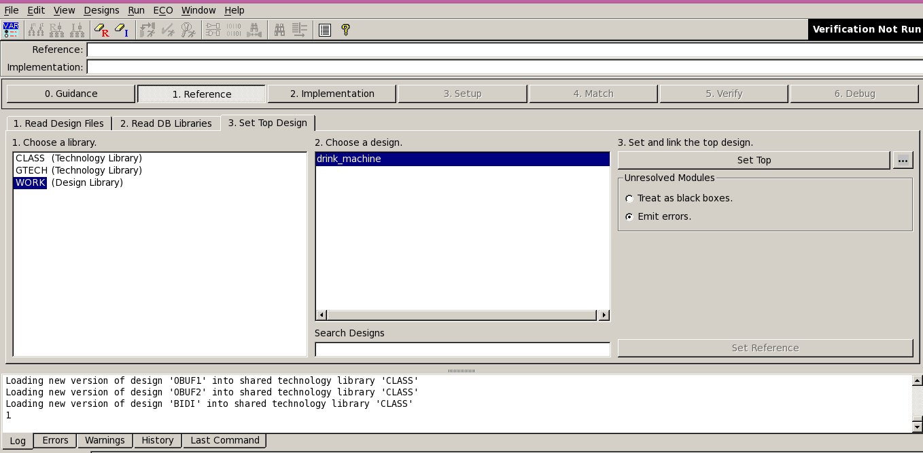
1.4 设置drink_machine为reference的顶层
在点击Set Top Design按钮，出现下图。

Slide 12
在choose a library 中选择WORK，
在choose a design中选择drink_machine（顶层设计的模块名）
在Set and link the top design中点击Set Top，出现下图
同时在Reference按钮上出现绿色的对号符

Slide 13
2.设置Implementation Design
点击Implement按钮，在Read Design Files 中点击Verilog，出现Add verilog files对话框，
选择网表目录下的verlog网表文件
drink_machine_netlist.v，
点击Load Files加载网表文件drink_machine_netlist.v

Slide 14
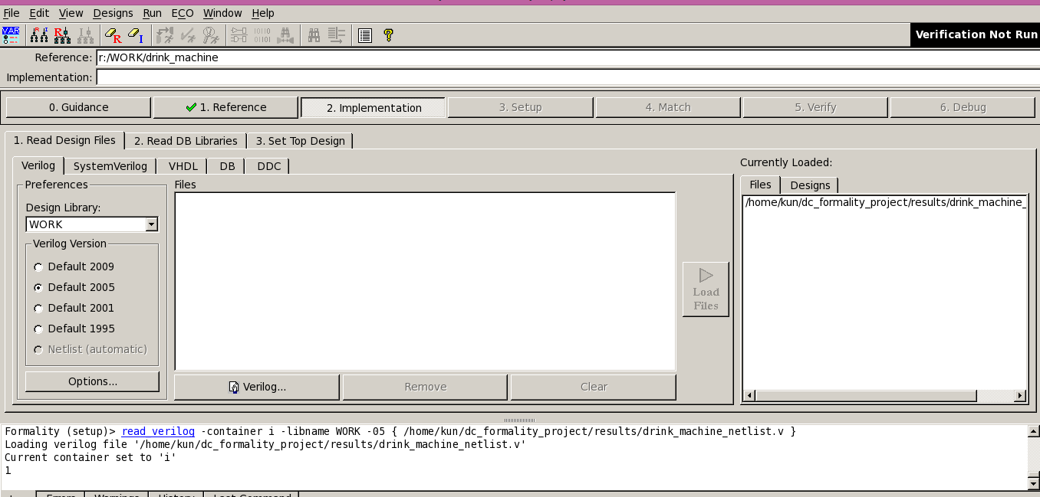
2.设置Implementation Design

Slide 15
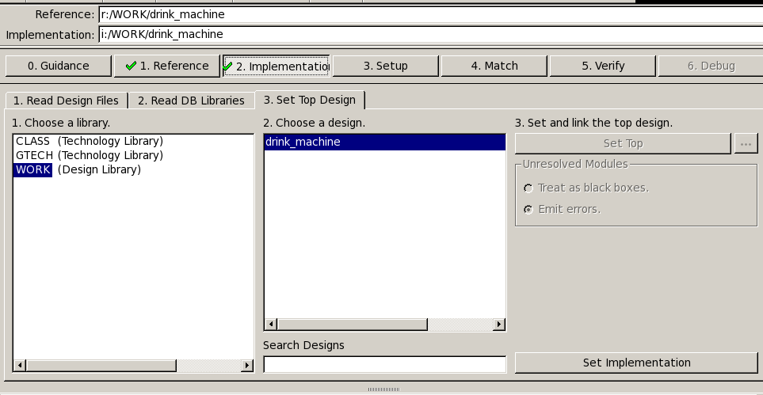
选择Set Top Design,在Choose a library中选择WORK (Design Library),
在Choose a design中选择顶层模块名drink_machine，
点击Set Top按钮。此时在Implementation出现绿色的对号符。

Slide 16
3. 设置环境(Setup)
在这一步主要是设置常量，比如对应一些增加了SCAN扫描链和JTAG链的设计，需要设置一些常量，使这些SCAN和JTAG等功能的禁止。
由于drink_machine.v是源代码，drink_machine_netlist.v只是综合的源代码，没有添加SCAN和JTAG链。故可以省略这一步

Slide 17
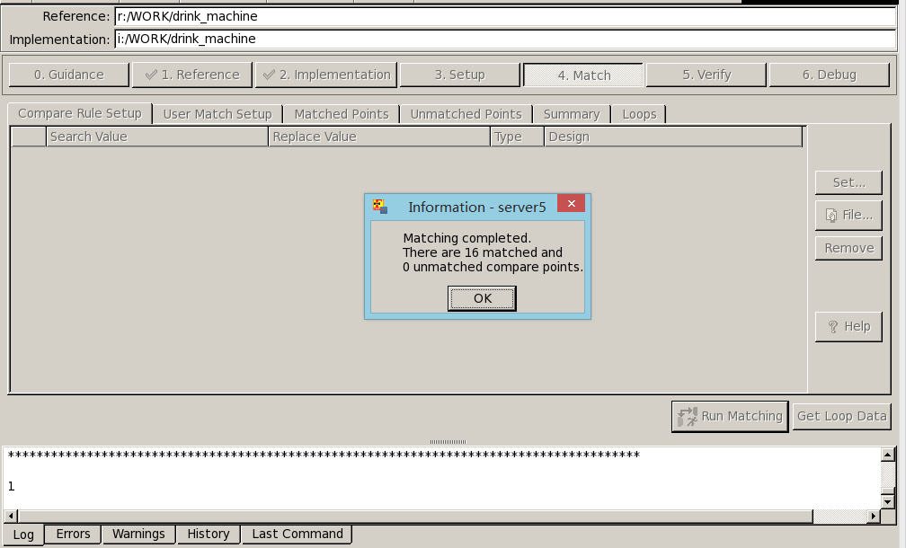
4. Match
检查reference design 和 Implemention design的比较点是否匹配
点击Match按钮，选择Run Matching按钮，进行匹配检查。
出现下图结果：没有不匹配的比较点，可以进入下一步。

Slide 18
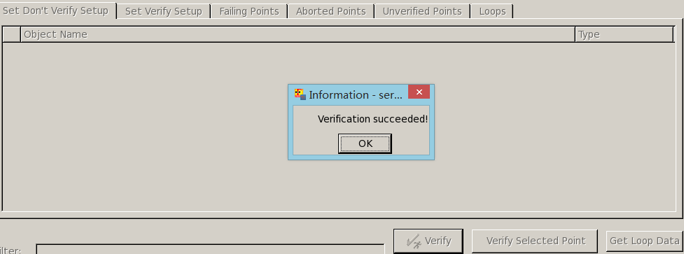
5. Verify
点击OK键，完成。现在你已经准备好，可以进行drink_machine.v和drink_machine_netlist.v功能是否一致。
选择Verify按钮，进行形式验证。
验证结束，结果出现“Verify”成功的对话框，提示两种功能一致。

Slide 19
清理工作
选择工具栏中的remove reference 和remove Implementation按钮，移除reference design 和Implementation design
在formality的命令行输入：remove_library –all命令移除technology library: class.db 。

